Slide 1
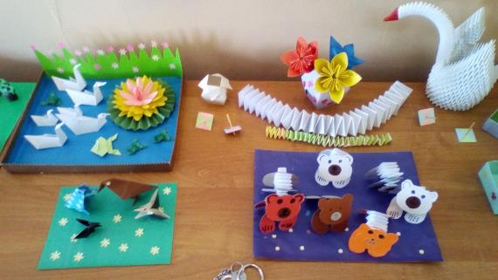
Возможности занятий внеурочной деятельности «Оригами» для развития речи

Slide 2
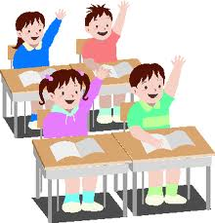
«Истоки творческих способностей и дарований детей на кончиках их пальцев. От пальцев, образно говоря, идут «тончайшие ручейки, которые питают источник творческой мысли».
В.А.Сухомлинский

Slide 3
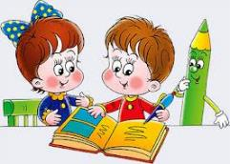
«Движение рук тесно связано с речью и её развитием».
В.М. Бехтерев
.

Slide 4
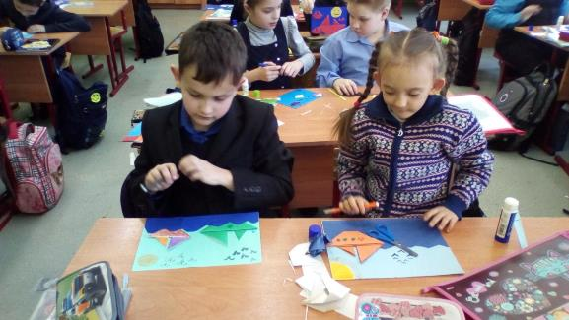
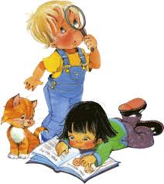
Мелкая моторика — совокупность скоординированных действий человека, направленных на выполнение точных мелких движений кистями и пальцами рук и ног.

Slide 5
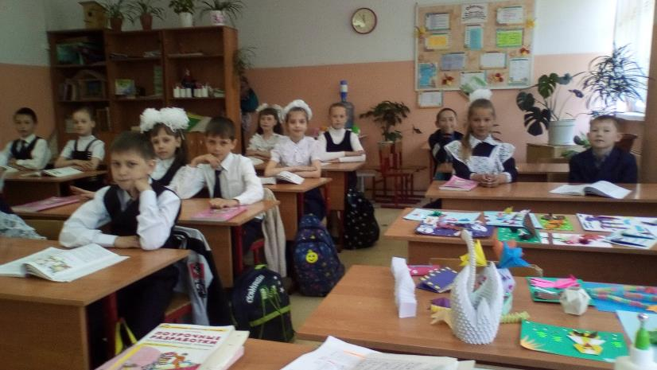

Slide 6
Задачи программы:
Познакомить детей с основными геометрическими понятиями и базовыми формами оригами.
Формировать умение следовать устным инструкциям, читать и зарисовывать схемы изделий.
Развивать у детей умение анализировать, планировать, создавать конструкции по образцу, заданным условиям, технологическим картам, схемам.
Совершенствовать речь и развивать коммуникативные способности.

Slide 7
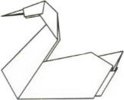
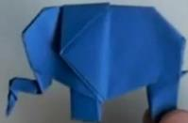
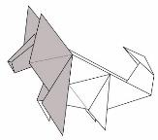
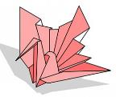
Этапы работы:
Вызвать интерес к предстоящей работе, обогатить словарный запас.
Складывание форм и моделей с помощью схем, технологических карт.
Творческий.

Slide 8
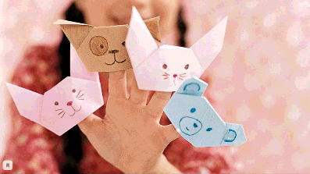
Приёмы:
Объяснение, сопровождаемое показом с опорой на символы, ориентиры.
Выполнение действий с проговариванием.
Выполнение по технологическим картам.
Повторение.
Выполнение по команде.
«Отгадай, что сделано».

Slide 9
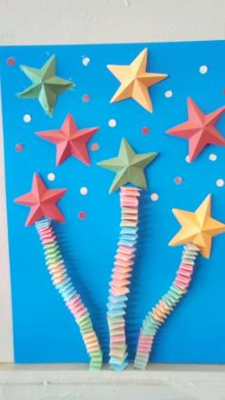
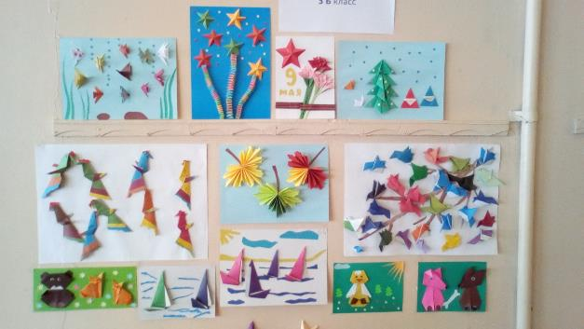
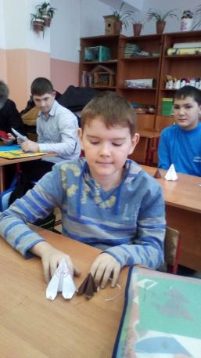
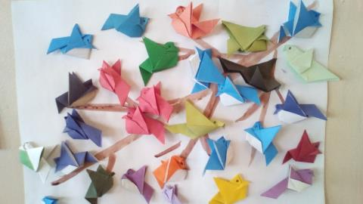

Slide 10
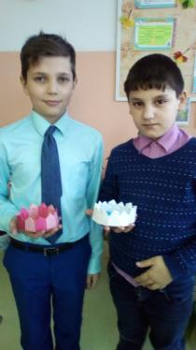
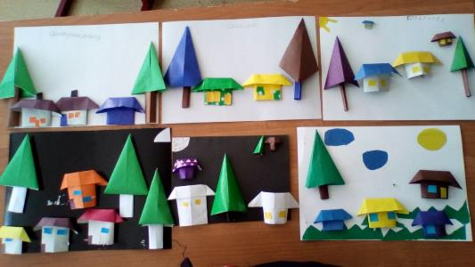
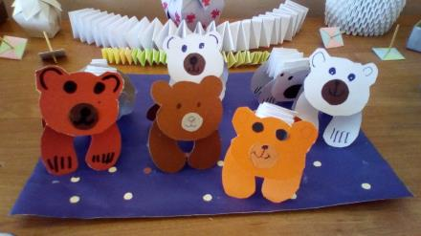

Slide 11
Контрольные исследования:
1) Изготовление готовых форм по образцу.
2) Чтение технологических карт, схем.
3) Оформление поделки деталями (элементами);
4) Использование оригами в самостоятельной деятельности.

Slide 12
Диагностика УУД

Slide 13
